Slide 1
Microcomputer and Assembly Language
COMPUTER SCIENCE SDU 2015
By Juthawut Chantharamalee
Semester 1/2558

Slide 2
การเรียนการสอนสัปดาห์ที่ 7
หัวข้อเรื่อง
โปรแกรมภาษาแอสแซมบลีเบื้องต้น (Assembly Language Programming)

Slide 3
เนื้อหาที่สอน
ในสัปดาห์ที่ 7 การจัดการเรียนการสอน จะเกี่ยวข้องกับรูปแบบของโปรแกรมภาษาแอสแซมบลีแบบเก่า เปรียบเทียบกับรูปแบบของโปรแกรมภาษาแอสแซมบลีแบบใหม่ ขั้นตอนการแปลโปรแกรม การเรียกใช้บริการของ DOS ตารางรหัสแอสกี ซึ่งการเขียนโปรแกรมภาษาแอสแซมบลีแบบเต็มรูปแบบ นั่นคือจะเขียนโปรแกรมภาษาแอสแซมบลีที่เป็นโปรแกรมที่ทำงานได้จริง มีการกำหนดรูปแบบต่างๆ ครบถ้วน โปรแกรมภาษาแอสแซมบลีที่จะเขียนต่อไปนี้ไม่ได้ทำงานบนโปรแกรม DEBUG เท่านั้น จะต้องใช้ assembler แปลโปรแกรมที่เขียนขึ้นให้อยู่ในภาพที่คอมพิวเตอร์สามารถนำไปประมวลผลได้เสียก่อน

Slide 4
7.1 รูปแบบของโปรแกรมภาษาแอสแซมบลีแบบเก่า
โปรแกรมที่ทำงานในเครื่องคอมพิวเตอร์ซึ่งใช้หน่วยประมวลผลตระกูล 80x86 นั้นจะมีการแบ่งโปรแกรมทั้งหมดเป็นเซกเมนต์ย่อย ๆ เช่น Code segment Data segment หรือ Stack segment ดังนั้นในโปรแกรมภาษาแอสแซมบลีที่เขียนจะประกอบไปด้วยเซกเมนต์ต่าง ๆ เช่นเดียวกัน ภายในเซกเมนต์ต่าง ๆ ที่ประกาศจะระบุข้อมูลและโปรแกรมที่จะอยู่ในเซกเมนต์นั้น

Slide 5
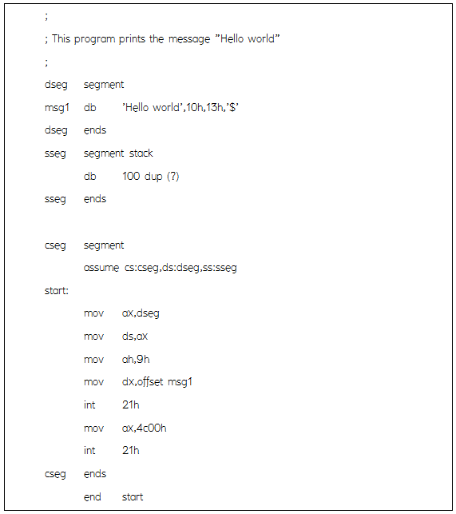
ตัวอย่างโปรแกรม

Slide 6
7.1 รูปแบบของโปรแกรมภาษาแอสแซมบลีแบบเก่า
จากตัวอย่าง จะสังเกตได้ว่าโปรแกรมได้ประกาศเซกเมนต์ทั้งหมด 3 เซกเมนต์ คือ cseg dseg และ sseg เซกเมนต์ดังกล่าวนี้ถูกประกาศด้วยคำสั่งเทียม segment การที่เรียกคำสั่ง segment ว่าคำสั่งเทียมเพราะคำสั่งนี้เป็นคำสั่งที่ผู้เขียนโปรแกรมระบุให้โปรแกรม assembler แปลโปรแกรมตามลักษณะที่กำหนด โดยจะไม่มีคำสั่งภาษาเครื่องถูกสร้างจากคำสั่งกลุ่มนี้ ตัวอย่างอื่น ๆ ของคำสั่งเทียมคือ db assume และ org เป็นต้น

Slide 7
7.1 รูปแบบของโปรแกรมภาษาแอสแซมบลีแบบเก่า
การประกาศเซกเมนต์
การประกาศเซกเมนต์ในโปรแกรมภาษาเอสเซมบลี ใช้คู่คำสั่งเทียม segment และ ends โดยมีลักษณะการประกาศดังนี้
segment_name segment
…
segment_name ends

Slide 8
7.1 รูปแบบของโปรแกรมภาษาแอสแซมบลีแบบเก่า
จากตัวอย่างได้ประกาศเซกเมนต์ cseg dseg และ sseg คำสั่งเทียม stack ระบุให้ระบบใช้เซกเมนต์ sseg เป็นแสต็กของโปรแกรม คำสั่งเทียม assume เป็นการระบุให้ assembler ได้ทราบว่าเซกเมนต์ที่ประกาศนั้นจะให้ระบบพิจารณาว่าทำหน้าที่อะไรและมีเซกเมนต์รีจิสเตอร์ใดเป็นตัวเก็บค่าเซกเมนต์ จากตัวอย่างประกาศให้ assembler ทราบว่าเซกเมนต์ cseg จะชี้โดยรีจิสเตอร์ CS เซกมนต์ dseg จะชี้โดย รีจิสเตอร์ DS และเซกเมนต์ sseg จะชี้โดยรีจิสเตอร์ SS

Slide 9
7.1 รูปแบบของโปรแกรมภาษาแอสแซมบลีแบบเก่า
คำสั่งเทียม assume นี้จะเป็นการบอก assembler ให้พิจารณาตามที่ระบุเท่านั้น ไม่ได้เป็นการสั่งให้ assembler กำหนดค่าต่าง ๆ ให้โดยอัตโนมัติ สังเกตได้จากในตอนต้นของโปรแกรมมีชุดคำสั่งเพื่อปรับค่าของรีจิสเตอร์ DS ดังนี้
mov ax,dseg
mov ds,ax
ชุดคำสั่งนี้จะปรับค่าของรีจิสเตอร์ DS ให้ชี้ไปที่ dseg สำหรับรีจิสเตอร์ SS ระบบจะปรับค่าให้ชี้ไปที่เซกเมนต์ที่ระบุไว้โดยคำสั่งเทียม stack ส่วนกรณีของรีจิสเตอร์ CS นั้นระบบจะตั้งค่าให้ตรงกับเซกเมนต์ที่เริ่มต้นโปรแกรม

Slide 10
7.1 รูปแบบของโปรแกรมภาษาแอสแซมบลีแบบเก่า
การใส่หมายเหตุ
หลังเครื่องหมาย ‘;’ assembler จะตีความว่าเป็นหมายเหตุ การใส่หมายเหตุจะช่วยทำให้โปรแกรมอ่านง่ายขึ้น จากตัวอย่างโปรแกรมข้างต้น 3 บรรทัดแรกจะเป็นหมายเหตุ
การสั่งให้โปรแกรมจบการทำงาน
โปรแกรมจะจบการทำงานเมื่อสั่งให้โปรแกรมจบการทำงานเท่านั้น ถ้าไม่ได้สั่งให้จบการทำงานเมื่อจบโปรแกรมแล้ว หน่วยประมวลผลจะทำงานคำสั่งอื่น ๆ ที่อยู่ในหน่วยความจำต่อจากโปรแกรมของไปเรื่อยๆ ในโปรแกรม DEBUG เรียกใช้คำสั่ง INT 20h เพื่อให้โปรแกรมจบการทำงาน

Slide 11
7.1 รูปแบบของโปรแกรมภาษาแอสแซมบลีแบบเก่า
แต่ในโปรแกรมภาษาแอสแซมบลีทั่วไปจะเรียกใช้บริการหมายเลข 4Ch ของระบบปฏิบัติการ DOS โดยจากโปรแกรมตัวอย่างใช้คำสั่งดังนี้
mov ax,4C00h
int 21h
ในโปรแกรมตัวอย่างนี้ ได้เรียกใช้บริการของ DOS ในการพิมพ์ข้อความด้วย เรียกใช้บริการหมายเลข 9 โดยใช้คำสั่ง
mov ah,9h
mov dx,offset msg1
int 21h
สำหรับการเรียกใช้บริการของ DOS จะกล่าวถึงในเนื้อหาสัปดาห์ถัดไป

Slide 12
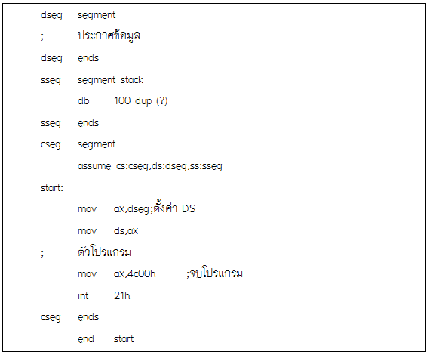
ตัวอย่างโปรแกรม โครงร่างของโปรแกรมภาษาแอสแซมบลี

Slide 13
7.2 รูปแบบของโปรแกรมภาษาแอสแซมบลีแบบใหม่
รูปแบบของโปรแกรมภาษาแอสแซมบลีที่ใช้ในตอนต้นนั้นเป็นรูปแบบเก่า ในปัจจุบันโปรแกรมassembler ส่วนใหญ่มีรูปแบบในการประกาศเซกเมนต์ต่าง ๆ ให้ง่ายขึ้น โดยใช้คุณสมบัติของ MACRO ต่าง ๆโปรแกรมตัวอย่างแรกของเมื่อนำมาเขียนในรูปแบบใหม่จะได้เป็น

Slide 14
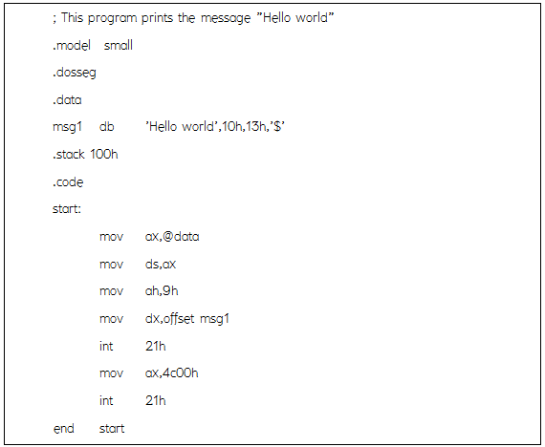
ตัวอย่างโปรแกรม โครงร่างของโปรแกรมภาษาแอสแซมบลี
จะสังเกตได้ว่าโปรแกรมกระทัดรัดขึ้นมาก ข้อแตกต่างของโปรแกรมที่เขียนในรูปแบบใหม่คือชื่อของเซกเมนต์ต่าง ๆ จะถูกกำหนดให้โดยอัตโนมัติ จะสังเกตได้ว่าในส่วนของการกำหนดค่า DS ใช้ชื่อของเซกเมนต์ข้อมูลว่า @data เป็นต้น

Slide 15
7.3 การเรียกใช้บริการของ DOS
สามารถเรียกใช้บริการต่าง ๆ ของ DOS ได้โดยผ่านทางการขัดจังหวะหมายเลข 21h DOS ได้จัดสรรบริการ (function) ต่าง ๆ มากมายให้กับผู้เขียนโปรแกรม เมื่อเรียกใช้บริการจะต้องระบุว่าต้องการบริการใด ระบุโดยกำหนดค่าหมายเลขของบริการลงในรีจิสเตอร์ AH พร้อมทั้งข้อมูลต่าง ๆ ของการเรียกใช้บริการนั้น (พารามิเตอร์ต่าง ๆ) รูปแบบคร่าว ๆ ของการเรียกใช้บริการของ DOS เป็นดังนี้
mov ah,function_number ;(set function parameters)
int 21h
บริการต่าง ๆ ของ DOS ที่สำคัญ และพารามิเตอร์ของบริการต่าง ๆ มีดังต่อไปนี้

Slide 16
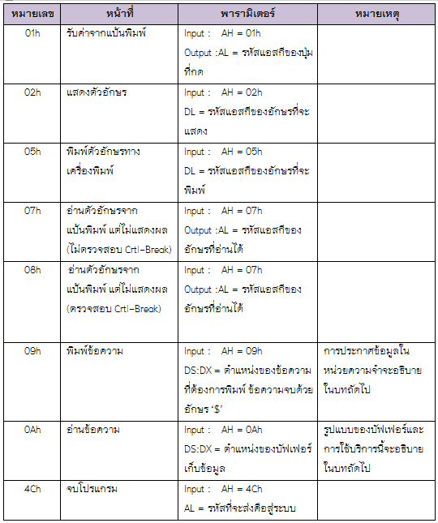
ตาราง 7.1 แสดงบริการของ DOS ที่สำคัญและพารามิเตอร์

Slide 17
7.4 ขั้นตอนการแปลโปรแกรม
ผู้เขียนโปรแกรมจะต้องแปลโปรแกรมที่เขียนขึ้นให้อยู่ในรูปแบบที่สามารถทำงานได้
จริง โดยขั้นตอนการแปลโปรแกรมเป็นดังนี้
1. แปลโปรแกรมเป็นแฟ้มเป้าหมาย (object file) นามสกุล OBJ โดยใช้โปรแกรม assembler ต่าง ๆ เช่น Macro Assembler (MASM) หรือ Turbo Assembler (TASM)
2. นำมาแฟ้มเป้าหมายแฟ้มเดียวหรือหลายแฟ้มมาเชื่อมโยงเข้าด้วยกันโดยใช้โปรแกรม LINK

Slide 18
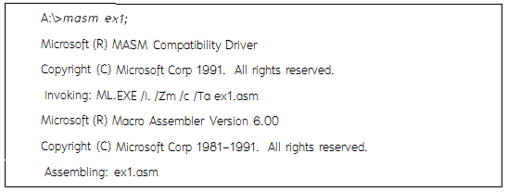
7.4 ขั้นตอนการแปลโปรแกรม
ตัวอย่างการแปลโปรแกรม
จากโปรแกรมตัวอย่าง สมมติว่าโปรแกรมให้เก็บในแฟ้มชื่อ EX1.ASM สามารถสั่งแปลโปรแกรมโดยใช้ Macro Assembler ได้ดังนี้

Slide 19
7.4 ขั้นตอนการแปลโปรแกรม
ถ้าโปรแกรมมีข้อผิดพลาด assembler จะแจ้งข้อผิดพลาดกลับมาให้ทราบ สามารถแก้ไขและแปลโปรแกรมใหม่ได้ เมื่อแปลโปรแกรมภาษาแอสแซมบลีเรียบร้อยแล้ว จะได้แฟ้มเป้าหมายที่มีนามสกุลเป็น OBJ เช่น จากตัวอย่างจะได้ EX1.OBJ ซึ่งจะให้โปรแกรม LINK เพื่อแปลแฟ้มเป้าหมาย (Object file) ให้เป็นโปรแกรมที่สามารถทำงานได้ ดังนี้

Slide 20
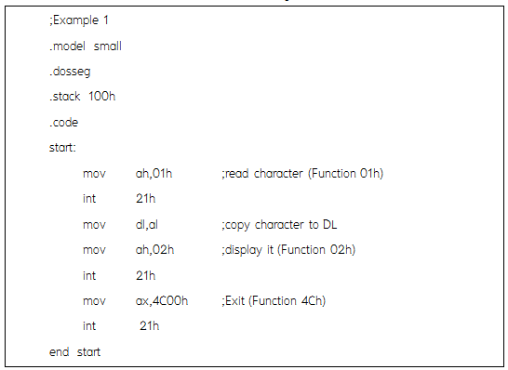
7.4 ขั้นตอนการแปลโปรแกรม
ตัวอย่างโปรแกรม
ตัวอย่างที่ 1
โปรแกรมนี้รับการกดปุ่มจากผู้ใช้โดยใช้บริการหมายเลข 01h แล้วแสดงอักขระที่อ่านได้โดยใช้บริการของ DOS หมายเลข 02h สังเกตว่าโปรแกรมนี้ไม่มีการใช้ข้อมูลในหน่วยความจำ ดังนั้นจึงไม่ต้องประกาศเซกเมนต์ข้อมูล

Slide 21
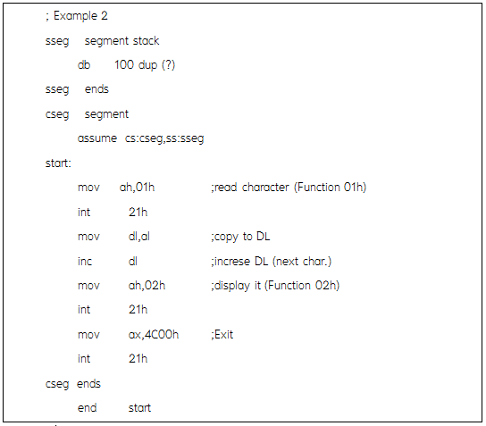
7.4 ขั้นตอนการแปลโปรแกรม
ตัวอย่างที่ 2
โปรแกรมนี้รับการกดปุ่มจากผู้ใช้โดยใช้บริการหมายเลข 01h แล้วแสดงอักขระที่มีรหัสแอสกีถัดจากอักขระที่อ่านได้ การแสดงตัวอักษรใช้บริการของ DOS หมายเลข 02h เช่นเดียวกับตัวอย่างที่ 1 โปรแกรมนี้ไม่มีการใช้ข้อมูลในหน่วยความจำจึงไม่มีการประกาศเซกเมนต์ข้อมูล โปรแกรมนี้เขียนโดยใช้รูปแบบในการเขียนแบบเก่า

Slide 22
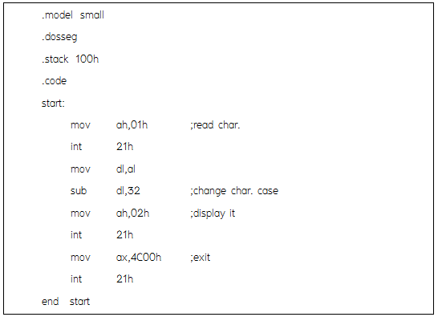
7.4 ขั้นตอนการแปลโปรแกรม
ตัวอย่างที่ 3
โปรแกรมนี้รับตัวอักษรจากผู้ใช้ จากนั้นแปลงตัวอักษรเล็กให้เป็นตัวอักษรใหญ่โดยการลบค่ารหัสแอสกีด้วย 32 แล้วแสดงอักขระนั้นกับผู้ใช้

Slide 23
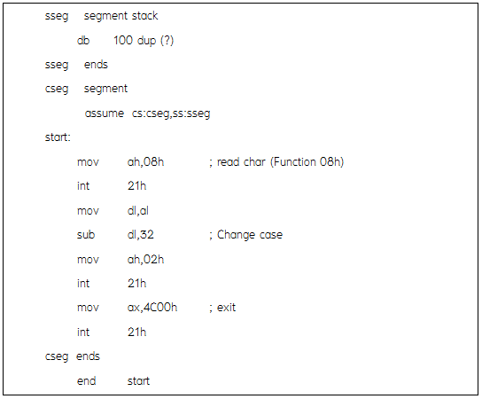
7.4 ขั้นตอนการแปลโปรแกรม
ตัวอย่างที่ 4
โปรแกรมนี้ทำงานเหมือนโปรแกรมในตัวอย่างที่ 3 แต่ไม่แสดงอักษรที่ผู้ใช้ป้อนให้ผู้ใช้เห็น โดยใช้บริการหมายเลข 08h แทนบริการหมายเลข 01h ในตัวอย่างที่ 3

Slide 24
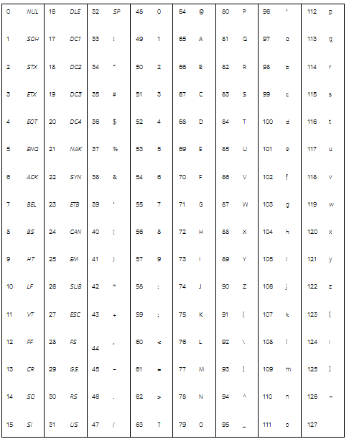
7.5 ตารางแสดงรหัสแอสกี

Slide 25
สรุป
ภาษาแอสแซมบลี (Assembly Language) เป็นภาษาที่ใช้สัญญาลักษณ์ในการสื่อสารความหมายภาษาแอสแซมบลีมีลักษณะคำสั่ง ที่ขึ้นกับเครื่องคอมพิวเตอร์ที่ใช้งานและมีการแปลคำสั่งให้เป็นภาษาเครื่องนอกจากภาษาเครื่อง และ ภาษาแอสแซมบลีแล้ว ก็ยังมีภาษาระดับสูง เช่น Basic Cobol Fortran ซึ่งเป็นภาษาที่มีคำสั่งใกล้เคียงกับภาษาอังกฤษมากทำให้ผู้เขียนโปรแกรมสามารถเขียนโปรแกรมได้สะดวกและรวดเร็ว แต่ว่าโปรแกรมที่เขียนด้วยภาษาระดับสูงต้องใช้เนื้อที่เก็บในหน่วยความจำเป็นจำนวนมาก อีกทั้งทำงานได้ช้ากว่าภาษาแอสแซมบลี ดังนั้นภาษาระดับสูงจึงไม่นิยมนำมาประยุกต์ใช้กับการทำงานที่ระบบการควบคุมที่มีความสำคัญมาก

Slide 26
สรุป
คำสั่งปฏิบัติการของภาษาแอสแซมบลี แบ่งออกเป็น 4 ชนิด คือ
1. Machine instruction เป็นคำสั่งที่ทำให้เกิดการปฏิบัติการ (execution) ชุดของคำสั่งอยู่ใน assembler's instruction
2. Assembler instruction เป็นคำสั่งที่บอกแอสเซมเบลร์ให้ทำการระหว่าง Assembly source program
3. Macro instruction เป็นคำสั่งที่บอกแอสสเซมเบลร์ให้ดำเนินการกับชุดของคำสั่งที่ได้บอกไว้ก่อนแล้ว ซึ่งจากชุดของคำสั่งนี้ แอสเซมเบลร์จะผลิตชุดของคำสั่งซึ่งต่อไปจะดำเนินการเหมือนหนึ่งว่าชุดของคำสั่งนี้เป็นส่วนหนึ่งของ source program แต่เริ่มแรก
4. Pseudo instruction เป็นคำสั่งที่บอกให้แอสเซมเบลร์รู้ว่า ควรปฏิบัติการเช่นไรกับข้อมูลการ branch อย่างมีข้อแม้ แมคโคและ listing ซึ่งปกติแล้วคำสั่งเหล่านี้จะไม่ผลิตคำสั่งภาษาเครื่องให้

Slide 27
จบการเรียนการสอน
สัปดาห์ที่ 7

